Slide 1
COVID-19 한국 지역별 신규확진자
예측 모델
BIBS, Seoul National University

Slide 2
자체 데이터 (1월 20일 ~ 8월 30일)

Slide 3
데이터 소개
Data
Kaggle 데이터 (2020년 1월 20일 ~ 6월 30일) *검역 데이터 부재
https://www.kaggle.com/kimjihoo/coronavirusdataset/data?select=TimeProvince.csv
공공데이터포털 데이터 (2020년 3월 4일 ~ 8월 30일) *6월 5일 데이터 부재
https://data.go.kr/data/15043378/openapi.do
두 데이터를 합친 후 전체(지역), 수도권, 비수도권 데이터로 합침

Slide 4
Segmented Poisson
Segmented Poisson
: Breakpoint를 기준으로 broken-line relationship을 가지는 Poisson Regression Model
Procedure
Segmented Function을 이용해 여러 개의 Segmentation을 적용
최대 3개의 breakpoint를 적용
8월 30일 이후 8주 분량의 확진자 증가 추이를 예측

Slide 5
Segmented Poisson with policy variable

Slide 6
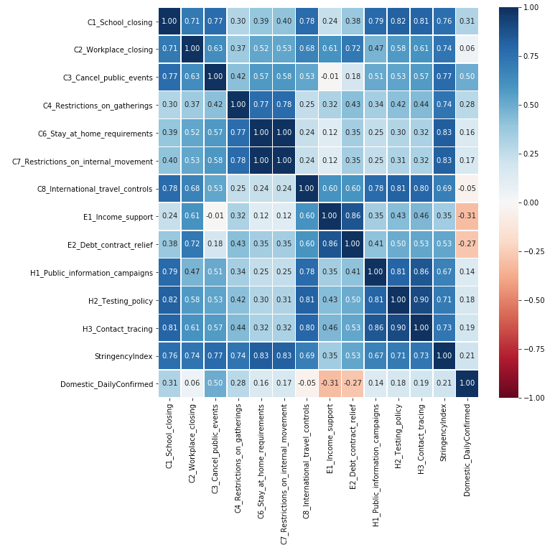
Correlation heatmap of policy variables and daily confirmed cases
자료 업데이트(8/30일 기준)
현재 8/30일 기준 Oxford 정책 변수가 처리되어 있는 날짜는 8/30일까지임.
이후 8/20일 이후에 누락된 값은 자료에는 기존 정책 변수값을 유지하여 분석에 활용함.
Correlation heatmap
한국에선 Stay at home requirements(C6)와 Restrictions on internal movement(C7)가 동일하게 격상되는 경향이 있음.
Stringency Index는 대부분의 정책 변수와 양의 상관관계를 가지는 것을 보여줌
Daily confirmed case와 재정 지원 관련 정책 변수들이 음의 상관관계를 가짐.
Daily confirmed case와 공공 행사 취소 정책이 가장 큰 양의 상관 관계를 가짐.

Slide 7
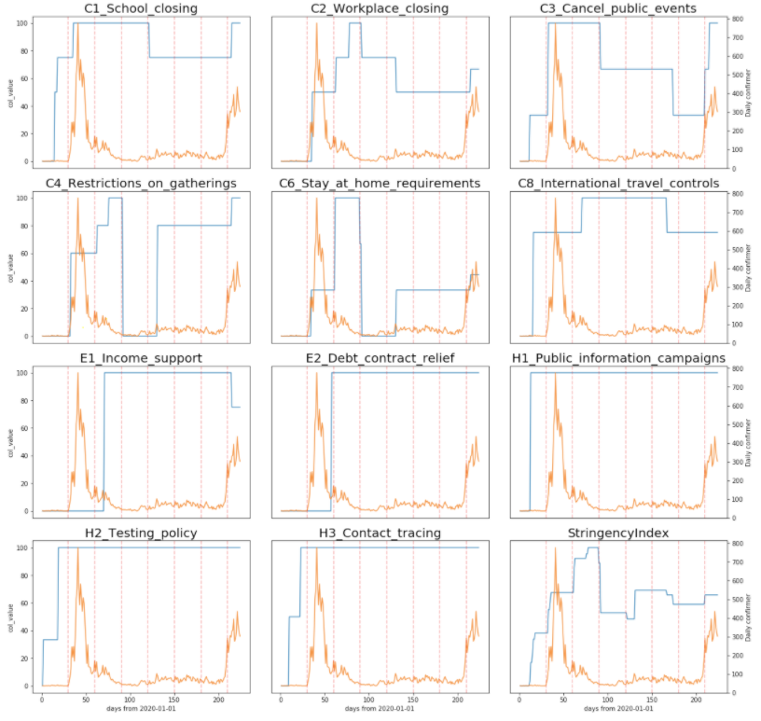
Exploratory Data Analysis with policy variable
corr < 0
정책 변수와 Daily confirmed 변화 경향
C6,C7는 같은 패턴을 가지므로 그림에서 제외함.
E1,2와 H2,3도 Correlation 0.85 이상의 값을 가지고 실제 정책 변화도 유사한 패턴을 보임.
H1,2,3의 경우 확산 초기 최대값(1.0)을 가진 상태로 현재까지 정책이 유지되는 것을 확인할 수 있음.
Segmented poisson으로 적합시에는 이 부분이 고려되어야함.
C3가 가장 Correlation이 가장 큰 정책임.
E1이 가장 Correlation이 가장 작은 정책임.
corr > 0

Slide 8
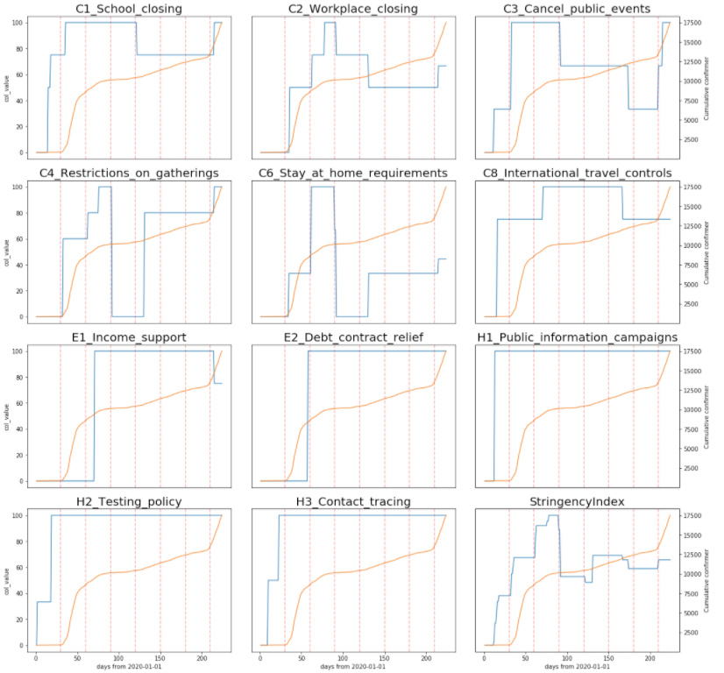
Exploratory Data Analysis with policy variable

Slide 9
정책변수 정리
정책명 | 변수 정보
C1 - 등교 중지 | 학교와 대학들의 휴교 또는 화상 강의에 대한 정책( 1:휴교 추천, 2:부분적 휴교 등 )
C2 - 자택 근무 | 재택 근무 or 영업장 폐쇄의 정책( 1:폐쇄 또는 재택 추천, 2:부분적(직군 등) 폐쇄 등 )
C3 - 공공행사 취소 | 공공 행사 취소 정책( 1:취소 추천, 2:행사 취소)
C4 - 모임 제한 | 모임 제한 정책( 1:1000명 이상의 모임 제한, 2:101~1000명 규모의 모임 제한 등)
C6 - 외출 규제 | 외출 규제 정책( 1:외출 자제 권고, 2:외출 제한, 3:강한 수준의 외출 제한)
C7 - 국내 이동 금지 | 국내에서의 이동 정책 ( 1: 지역 도시간의 이동 자제 권고, 2: 이동 제한)
C8 - 국외 여행 규제 | 국외 여행자에 대한 대응 정책( 1: 입국자 검사 , 2: 특정 지역 입국자 격리 등)
E1 - 재정 지원 | 직장을 잃은 경우 재정 지원 정책( 1: 기존 수입의 50% 미만 지원, 2: 50% 이상 지원)
E2 - 채무/계약 완화 | 정부의 채무/계약 완화 정책( 1: 특정 종류의 채무 완호, 2: 전체 채무/계약 완화)
H1 - 공공캠페인 실행 여부 | 공공 캠페인 실행에 대한 정보( 1:Covid-19에 대한 주의 촉구, 2:다양한 방법의 캠페인)
H2 - 검사 정책 | 검사 받을 수 있는 기준(1: 증상이 있고 조건에 만족하는 경우, 2: 증상이 있는 경우 등)
H3 - 확진자 동선 파악 | 양성 확진 후에 접촉자를 조사하는 정책 수준(1:특정 경우에만 조사, 2:모든 경우 조사)
StringencyIndex | 정부의 정책의 엄격도를 종합하여 0부터 1사이의 값으로 수치화한 지수 (0: 엄격하지 않음, 1: 엄격함)
GovernmentIndex | 정부의 사회적 거리두기 조치에 따라 수치화한 지수(1: 1단계, 2: 2단계, 3: 3단계)

Slide 10
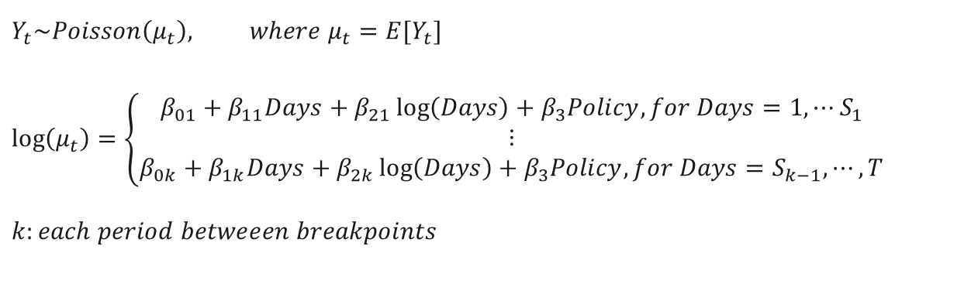
Segmented Poisson Model Definition

Slide 11
일별 확진자수 경향 예측 (전국)

Slide 12
일별 확진자수 경향 예측
전국
Without Policy
Stringency Index
Government Index
수도권
Without Policy
Stringency Index
Government Index

Slide 13
Breakpoints (전국)
# Break Point = 3
Initial psi |  |  | Estimated psi |  |  | R^2
1 | 2 | 3 | 1 | 2 | 3
50 | 100 | 200 | 57.652 | 98.655 | 190.349 | 0.885
# Break Point = 2
Initial psi |  | Estimated psi |  | R^2
1 | 2 | 1 | 2
50 | 100 | 40.326 | 99.320 | 0.851
50 | 200 | 39.164 | 196.759 | 0.878
100 | 200 | 87.620 | 193.716 | 0.740

Slide 14
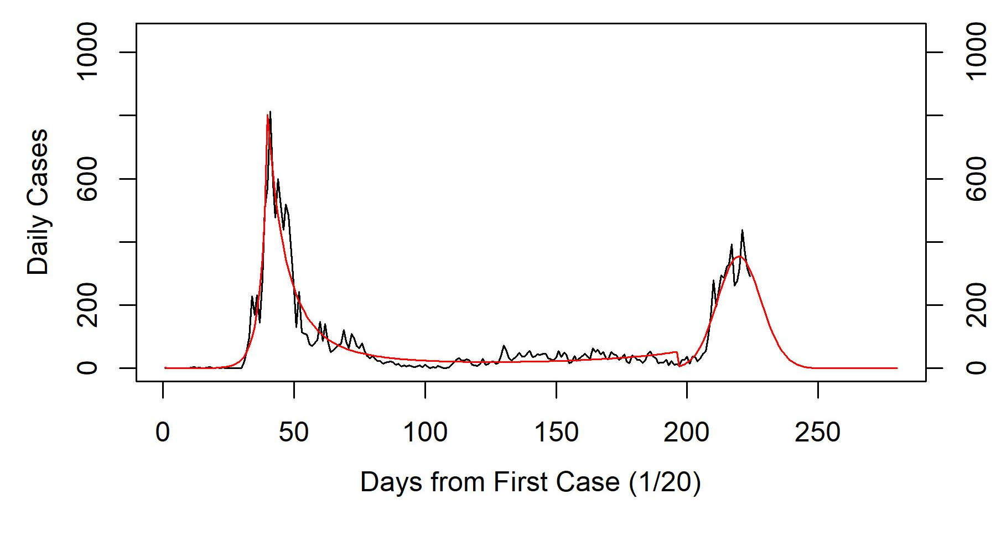
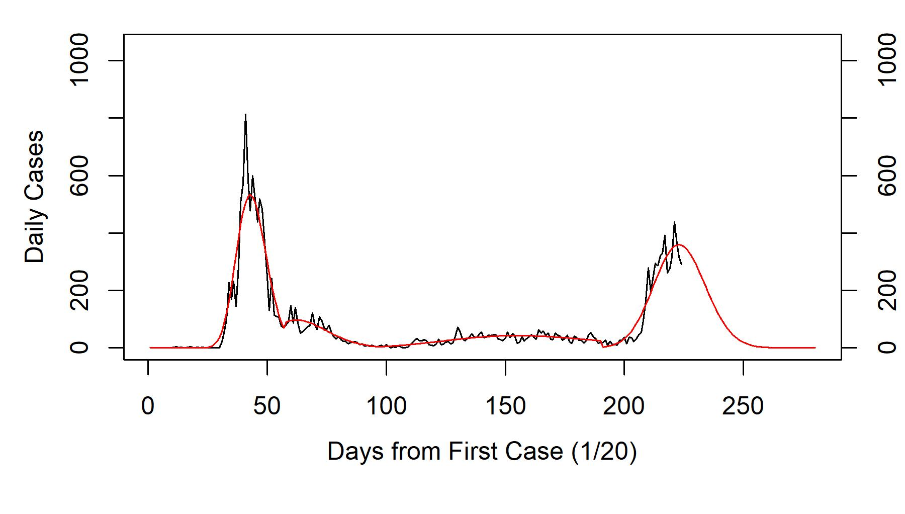
Without Policy
Segment 3
Segment 4

Slide 15
일별 확진자수 경향 예측
전국
Without Policy
Stringency Index
Government Index
수도권
Without Policy
Stringency Index
Government Index

Slide 16
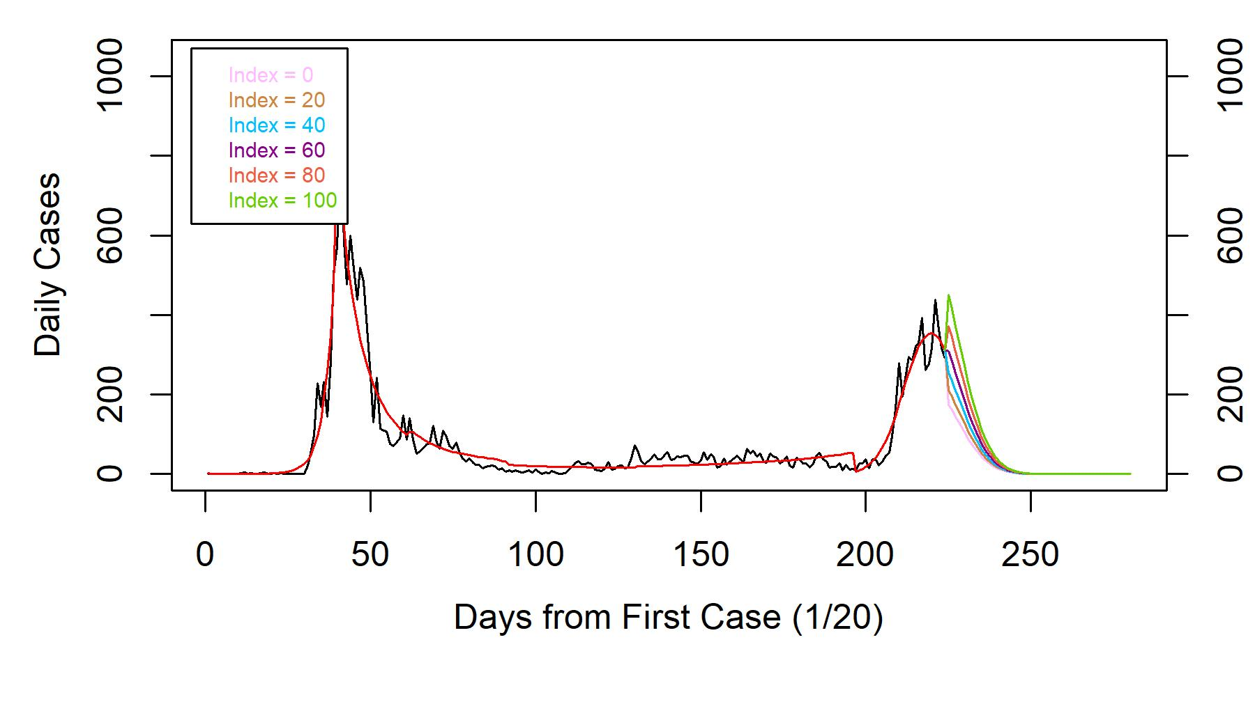
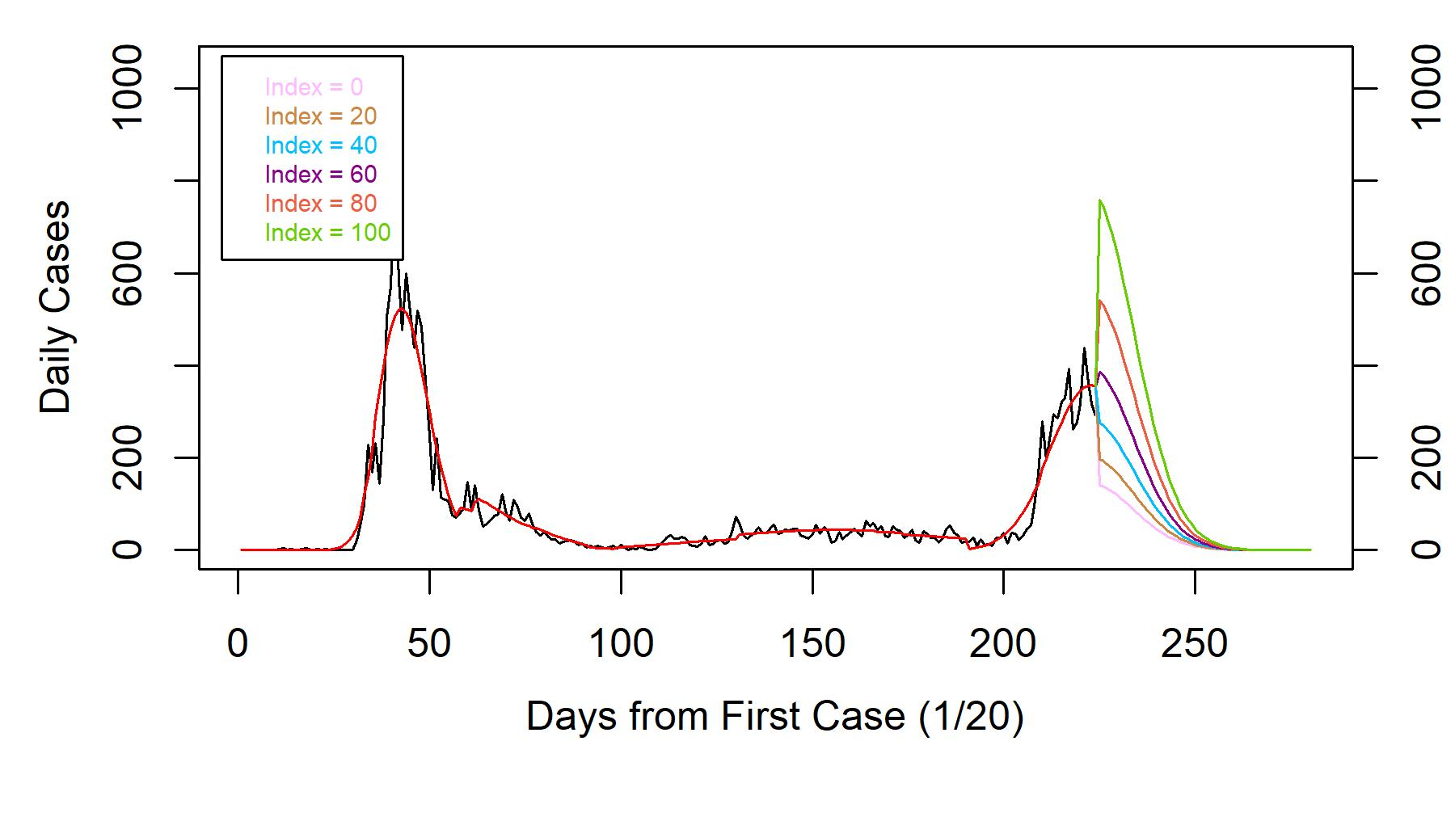
Stringency Index
Segment 3
Segment 4

Slide 17
일별 확진자수 경향 예측
전국
Without Policy
Stringency Index
Government Index
수도권
Without Policy
Stringency Index
Government Index

Slide 18
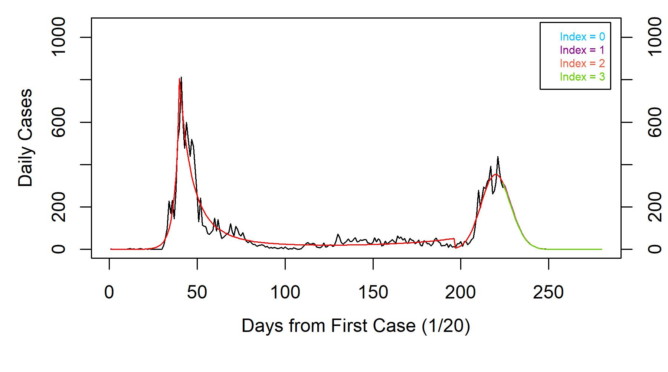
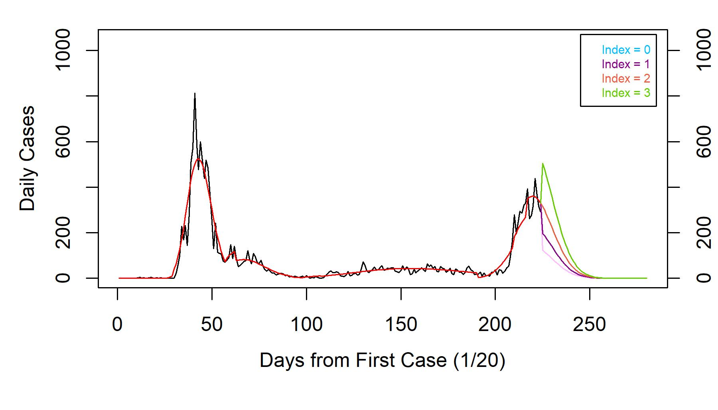
Government Index
Segment 3
Segment 4

Slide 19
일별 확진자수 경향 예측 (수도권)

Slide 20
일별 확진자수 경향 예측
전국
Without Policy
Stringency Index
Government Index
수도권
Without Policy
Stringency Index
Government Index

Slide 21
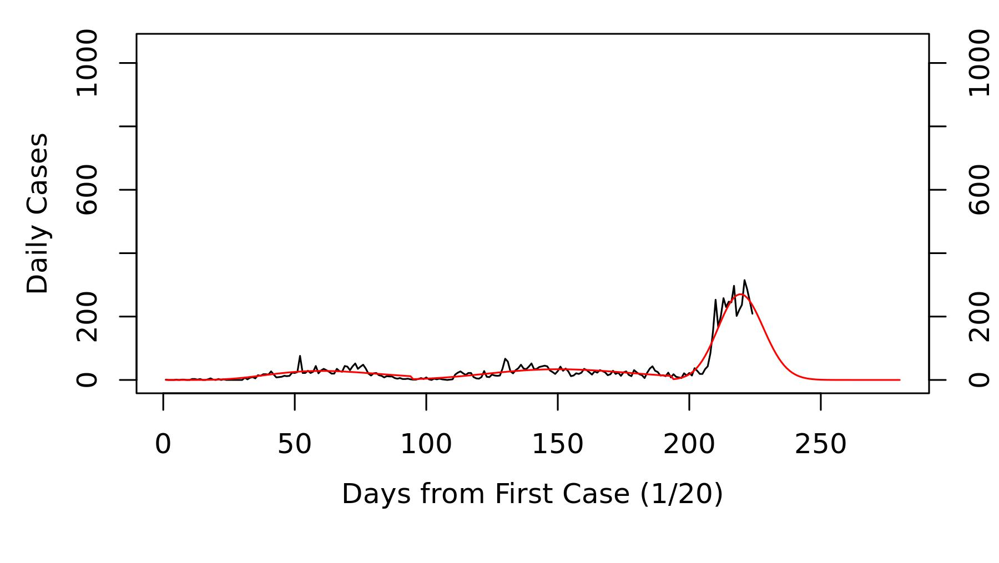

Without Policy
Segment 3
Segment 4

Slide 22
Breakpoints
# Break Point = 3
Initial psi |  |  | Estimated psi |  |  | R^2
1 | 2 | 3 | 1 | 2 | 3
50 | 100 | 200 | 23.921 | 94.558 | 192.730 | 0.809
# Break Point = 2
Initial psi |  | Estimated psi |  | R^2
1 | 2 | 1 | 2
50 | 100 | 72.645 | 91.971 | 0.651
50 | 200 | 49.500 | 195.000 | 0.792
100 | 200 | 95.000 | 193.764 | 0.807

Slide 23
일별 확진자수 경향 예측
전국
Without Policy
Stringency Index
Government Index
수도권
Without Policy
Stringency Index
Government Index

Slide 24
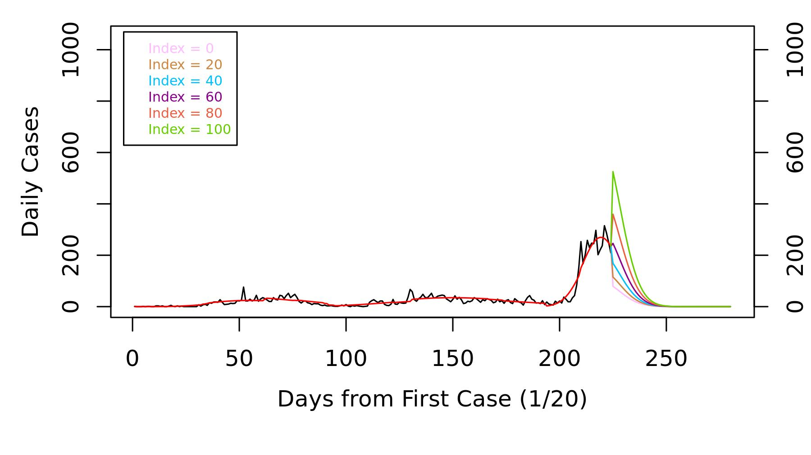
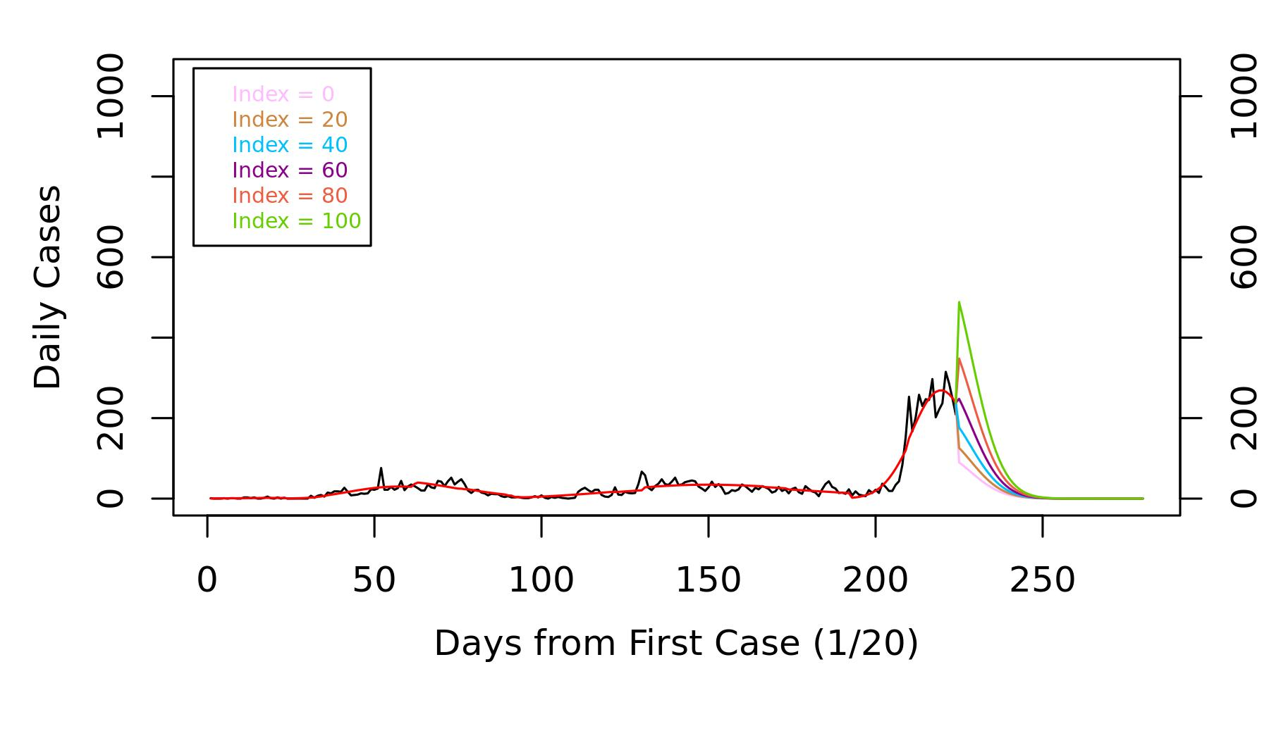
Stringency Index
Segment 3
Segment 4

Slide 25
일별 확진자수 경향 예측
전국
Without Policy
Stringency Index
Government Index
수도권
Without Policy
Stringency Index
Government Index

Slide 26
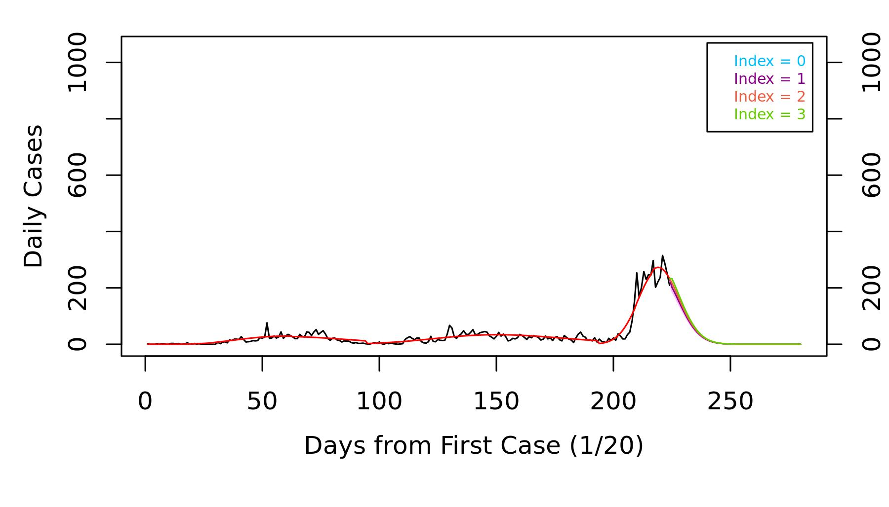
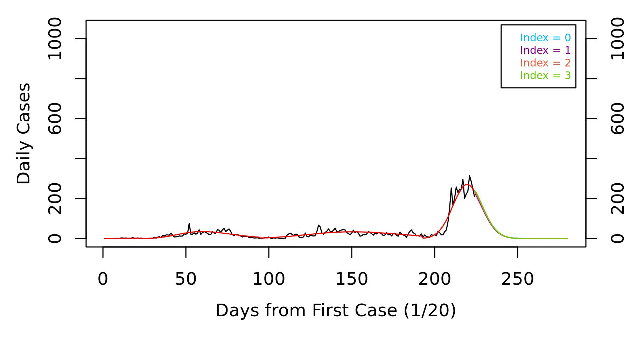
Government
Segment 3
Segment 4

